Slide 1
1. FrontController Pattern

Slide 2
- FrontController 패턴
FrontController 패턴 ==> 클라이언트의 다양한 요청들을 한곳으로 집중시켜서 개발 및 유지보수에 효율성을 극대화 시키는 패턴
각각의 요청에 맞는 각각의 서블릿을 호출해서 처리한다.
(FrontController패턴이 적용 안됨.)
요청1
요청1 처리 Servlet
Service,
DAO
요청2
요청2 처리 Servlet
...
...
요청N
요청N 처리 Servlet

Slide 3
- FrontController 패턴
각각의 요청에 처리하는 서블릿을 한 곳으로 모아서 관리한다.
(FrontController패턴을 적용함.)
요청1
모든 요청을
직접 처리하는 Servlet
Service,
DAO
요청2
...
요청N
모든 요청을 한 개의 서블릿이 받고, 요청 URI와 contextPath를 구한 후 이것을 contextPath만큼 substring하여 파일 이름만 구한 후 이것으로 관리하는 것을 말한다.
단점 => FrontController에서 모든 요청을 처리하면 요청을 구분하는 if 구문 안의 소스가 길어지고, 관리하기가 힘들어진다.

Slide 4
2. Command Pattern

Slide 5
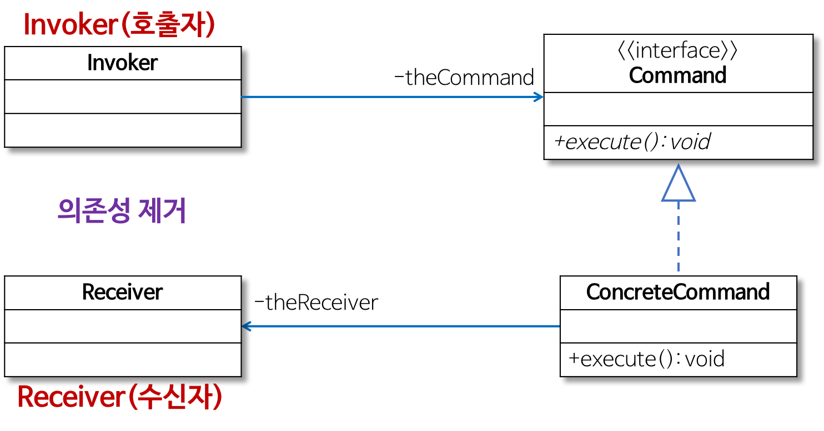
- Command 패턴
Command 패턴 ==> 실행될 기능을 캡슐화함으로써 주어진 여러 기능을 실행할 수 있는 재 사용성이 높은 클래스를 설계하는 패턴
이벤트가 발생했을 때 실행될 기능이 다양하면서도 변경이 필요한 경우에 이벤트를 발생시키는 클래스를 변경하지 않고 재사용하고자 할 때 유용하다.
실행될 기능을 캡슐화함으로써 기능의 실행을 요구하는 호출자(Invoker) 클래스와 실제 기능을 실행하는 수신자(Receiver) 클래스 사이의 의존성을 제거한다.
따라서 실행될 기능의 변경에도 호출자 클래스를 수정 없이 그대로 사용 할 수 있도록 해준다.

Slide 6
- Command 패턴
- 역할이 수행하는 작업
1) Command
- 실행될 기능에 대한 인터페이스.
- 실행될 기능을 execute( ) 메서드로 선언함.
2) ConcreteCommand
- 실제로 실행되는 기능을 구현.
- 즉, Command라는 인터페이스를 구현함.
3) Invoker
- 기능의 실행을 요청하는 호출자 클래스
4) Receiver
- ConcreteCommand에서 execute 메서드를 구현할 때 필요한 클래스
- 즉, ConcreteCommand의 기능을 실행하기 위해 사용하는 수신자 클래스

Slide 7
- Command 패턴
FrontController 패턴의 단점에 대한 대처 => 다양한 요청을 한 곳으로 모은 후 다시 다른 Servlet으로 보내서 분산 처리한다.
Interface
요청1
모든 요청을
직접 처리하지 않는 Servlet
요청1 처리 클래스
Service,
DAO
요청2
요청2 처리 클래스
...
...
요청N
요청N 처리 클래스

